Slide 1
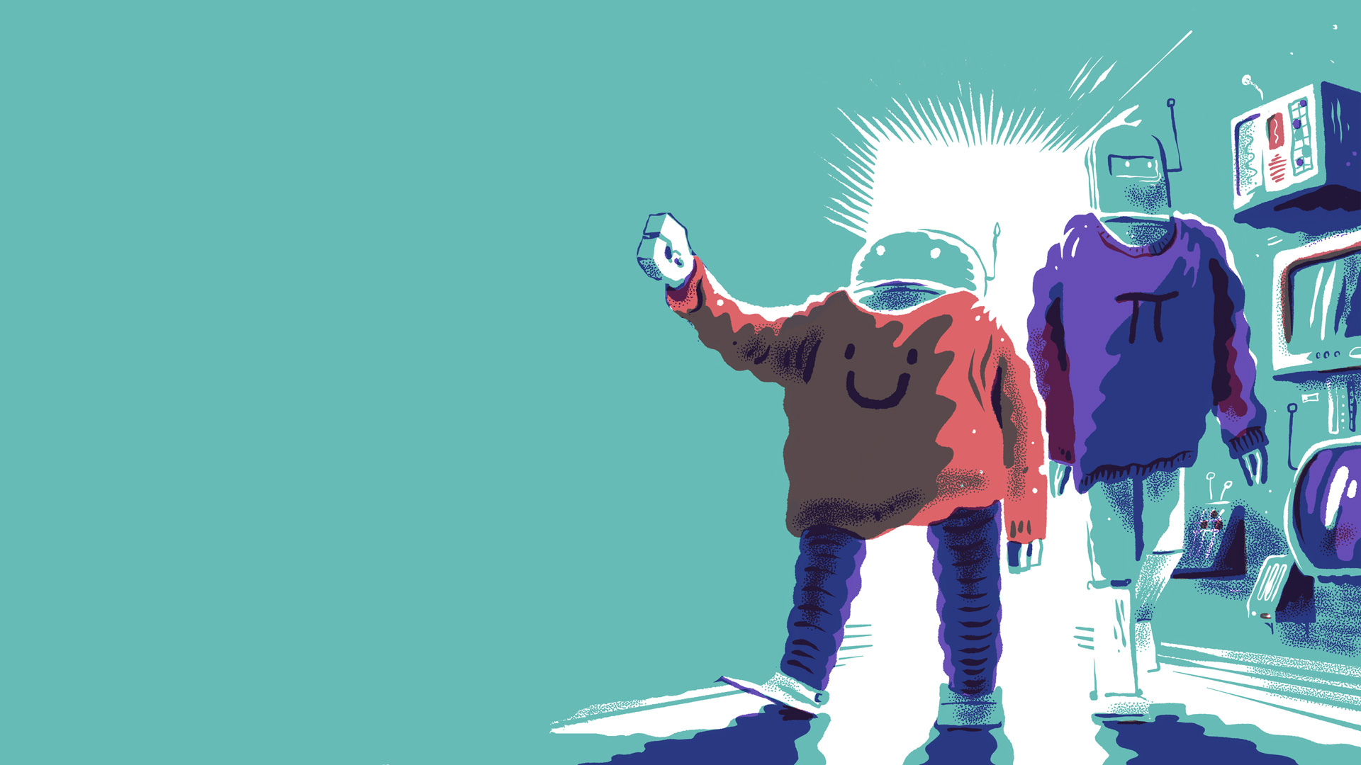

AI v informatike pre 3. až 5. ročník ZŠ
Roboti v múzeu
02

Slide 2
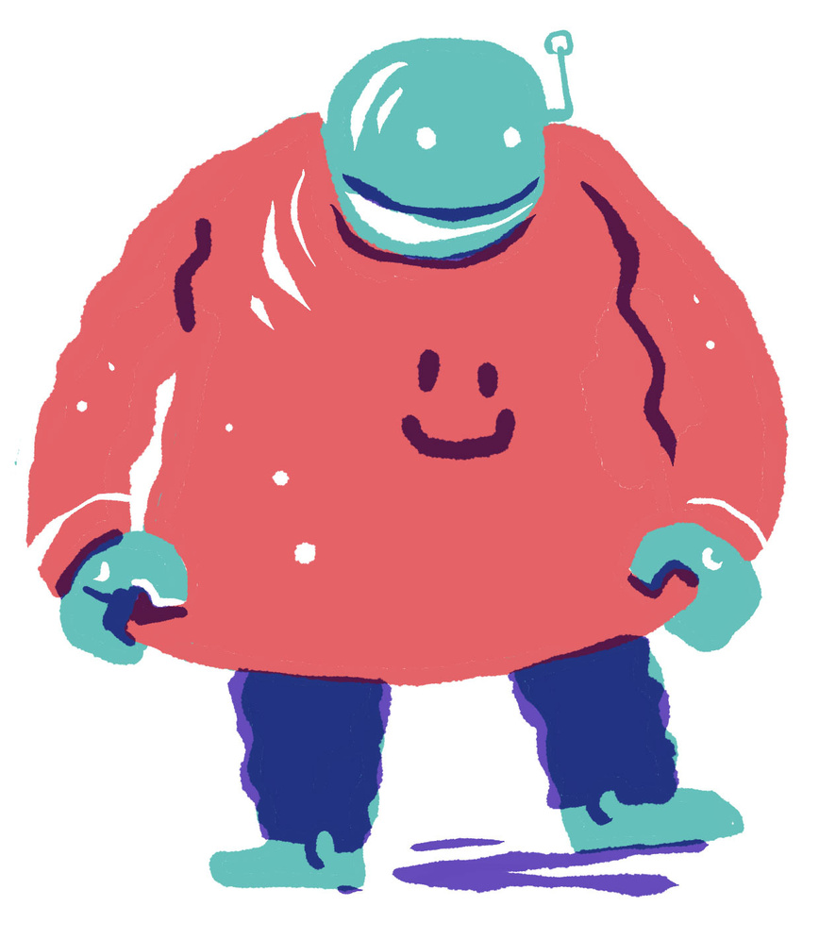
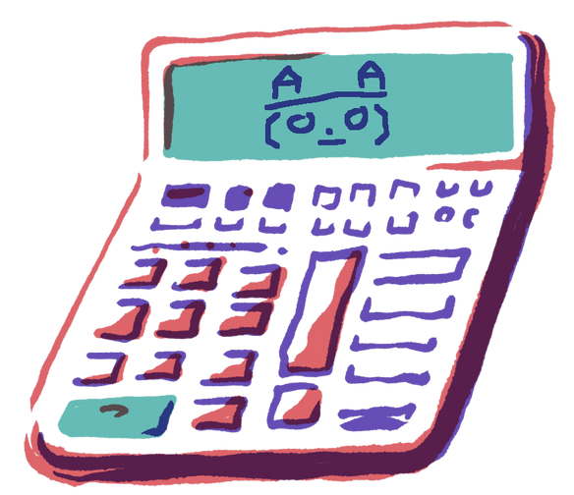
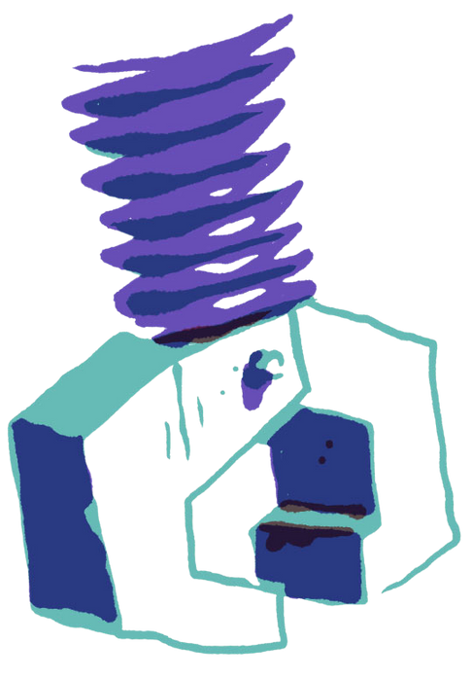
mačka!
02

Slide 3

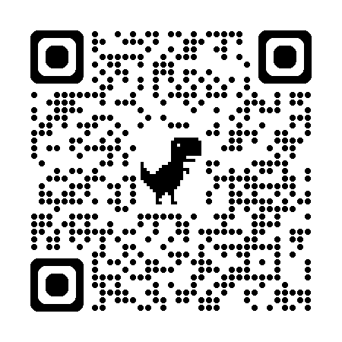
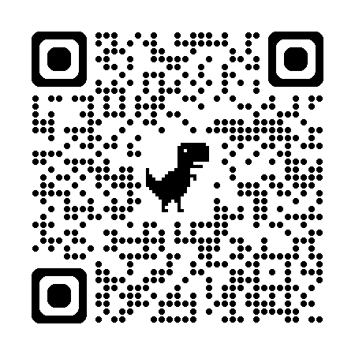
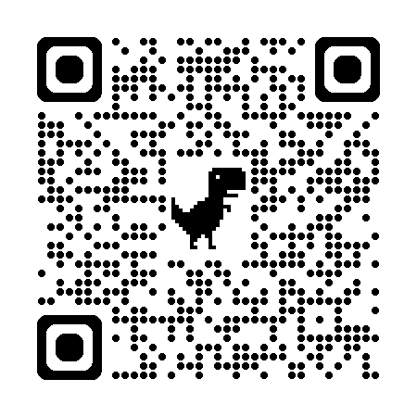
inteligentný vysávač
roboti parkúristi
samojazdiace auto
03

Slide 4



Aktivita
Milé deti, pomôžte robotom zistiť, v ktorom zariadení je umelá inteligencia a v ktorom nie je.
Vníma svoje okolie pomocou senzorov?
Reaguje
na svoje prostredie?
Učí sa robiť veci inak?
Rozhoduje sa
a plánuje?
Využíva
umelú inteligenciu?
Kalkulačka
Samojazdiace auto
Gramofón
Hlasový asistent (napr. Siri,
Alexa)
04

Slide 5
Aktivita
Vníma svoje okolie pomocou senzorov?
Reaguje
na svoje prostredie?
Učí sa robiť veci inak?
Rozhoduje sa
a plánuje?
Využíva
umelú inteligenciu?
Mikrovlnka
Navigácia
Foťák
Robotický vysávač
Smartón
05

Slide 6
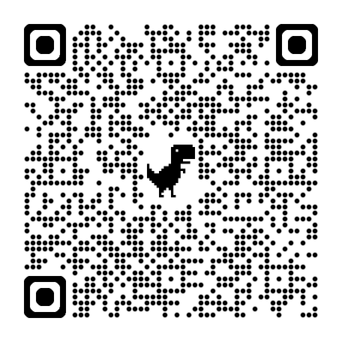
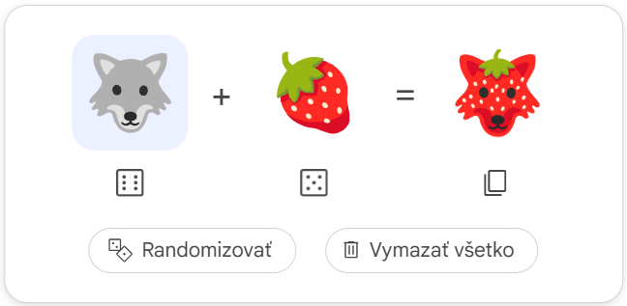

uvar si smajlíka!
Emoji kitchen
06

Slide 7
MAJTE SA, KAMOŠI!

